Slide 1
Rechnen mit Bruchzahlen
Multiplizieren einer Bruchzahl mit einer natürlichen Zahl

Slide 2
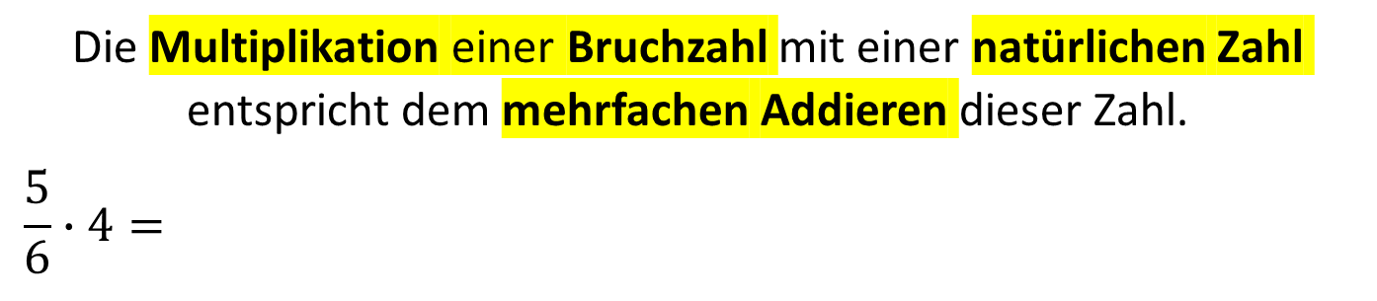

Multiplizieren einer Bruchzahl mit einer natürlichen Zahl
Die Multiplikation einer Bruchzahl mit einer natürlichen Zahl entspricht dem mehrfachen Addieren dieser Zahl.
$$\frac{5}{6}∙4=$$
$$∙4=$$
+
+
+
=

Slide 3
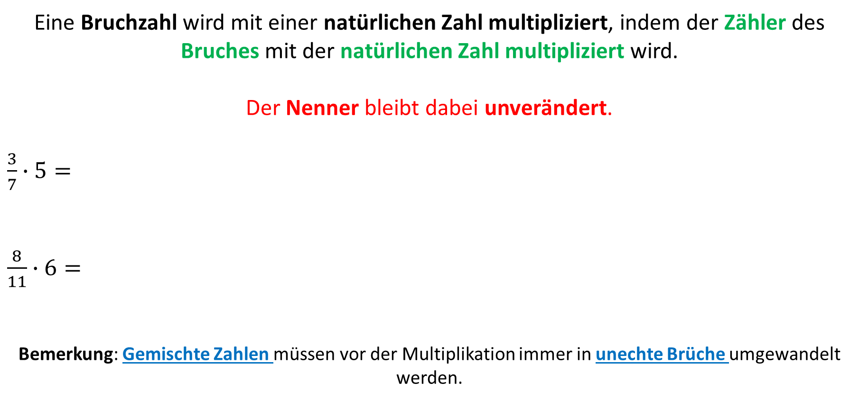
Multiplizieren einer Bruchzahl mit einer natürlichen Zahl
Eine Bruchzahl wird mit einer natürlichen Zahl multipliziert, indem der Zähler des Bruches mit der natürlichen Zahl multipliziert wird.
Der Nenner bleibt dabei unverändert.
$\frac{3}{7}∙5=$
$\frac{8}{11}∙6=$
Bemerkung: Gemischte Zahlen müssen vor der Multiplikation immer in unechte Brüche umgewandelt werden.

Slide 4
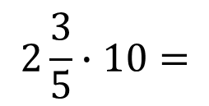
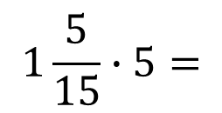
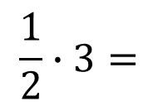
Bsp. 12) Berechne. Vereinfache das Ergebnis so weit wie möglich.
$$\frac{1}{2}∙3=$$
$$1\frac{5}{15}∙5=$$
$$2\frac{3}{5}∙10=$$

Slide 5
Bsp. 13) Löse die Textbeispiele. Schreibe eine Antwort. (Das Ergebnis alleine reicht nicht. Schreibe immer einen Rechenweg!)
Familie Doleschal verbraucht täglich $1\frac{3}{4} Liter$Milch. Wie groß ist ihr Verbrauch in einer Woche (7 Tage)?

Slide 6
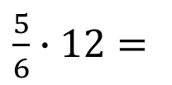
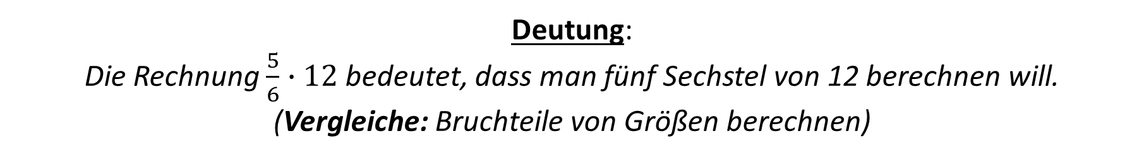
Multiplizieren einer Bruchzahl mit einer natürlichen Zahl
Deutung:
Die Rechnung $\frac{5}{6}∙12$ bedeutet, dass man fünf Sechstel von 12 berechnen will. (Vergleiche: Bruchteile von Größen berechnen)
1. Wiederholung: Bruchteile von Größen berechnen
Die Zahl, die im Zähler steht, wird multipliziert.
Die Zahl, die im Nenner steht, wird dividiert.
2. Multiplizieren einer Bruchzahl mit einer natürlichen Zahl:
$\frac{5}{6}∙12=$

